Slide 1
MCT 제조 데이터 분석
2023.08.31 CHANGWON AI ACADEMY
백종환
김승기
박상재

Slide 2
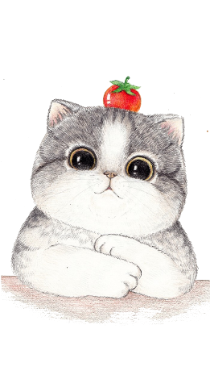

INDEX
seok830621
Index
Data
Goal Setting
EDA
Model
Evaluation
DATA
Goal
Setting
EDA
Chapter.1
Chapter.2
Chapter.3
MODEL
Evaluation
Chapter.4
Chapter.5

Slide 3
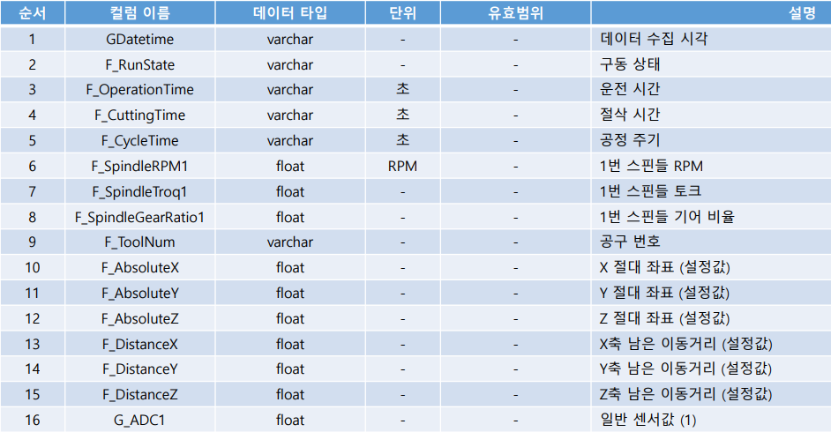
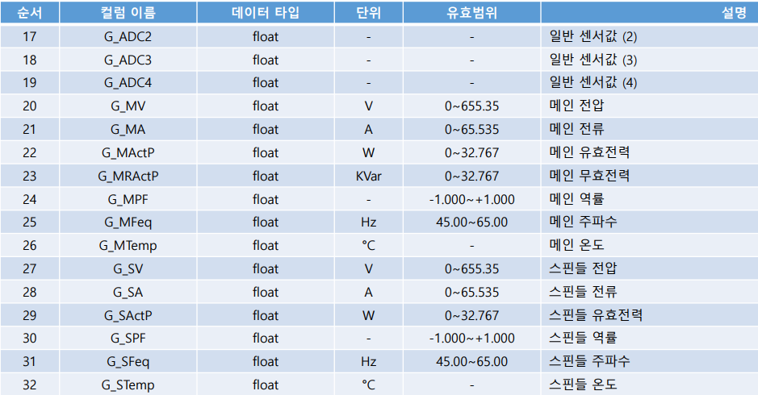
데이터 설명
seok830621
Index
Data
Goal Setting
EDA
Model
Evaluation
제공 받은 데이터

Slide 4
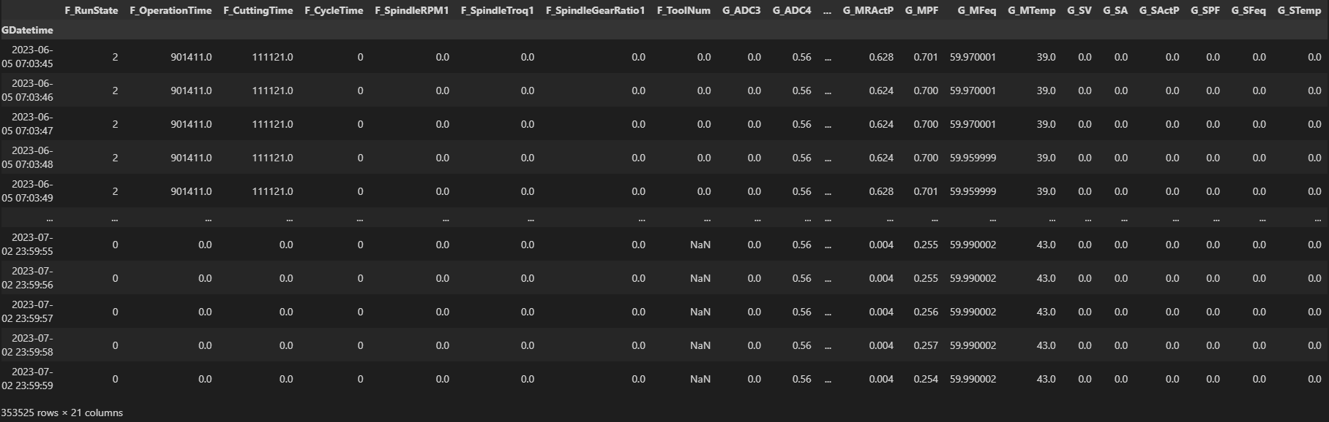
데이터 설명
seok830621
Index
Data
Goal Setting
EDA
Model
Evaluation
1. 0인 변수들 6가지 제거
2. 7월5일 이후 데이터 너무 적어서 사용 불가(그림)
3. 툴 넘버(+사이클타임)로 2가지 제품 구분 (6월5일 전후)
4. 6월 5일 이전 데이터에 이상 사이클이 많은 이유와 인사이트, 이후의 데이터만 사용하여 분석

Slide 5
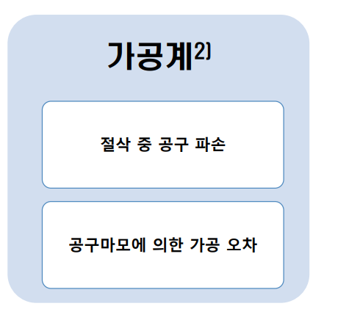
문제 정의 및 목표 설정
seok830621
공구 데이터에 번호 외에 추가 정보가 없다
절삭 중 공구파손 데이터 미존재
Index
Data
Goal Setting
EDA
Model
Evaluation
공구 마모에 의한
가공 오차 계산 불가
공구파손
특정불가
새 제품에 대한 데이터가 없다
공구 마모의 감가상각율을
계산할 수 없다

Slide 6

문제 정의 및 목표 설정
문제 정의
현재 제품 가공 중 비정상적인 Cycle이 발생
비정상적인 Cycle 원인 파악이 어려움
고장인지, 작업자 실수인지 구분 불가
고장 또는 실수에 대한 System적 기록 지원이 없음
Index
Data
Goal Setting
EDA
Model
Evaluation
목표 설정
이상탐지 모델을 통한
Anomaly 표시 그래프 생성
비정상적인 Cycle 탐지
당일 내에 Check Model 생성
고장 또는 비정상 공정에 빠르게 대응

Slide 7

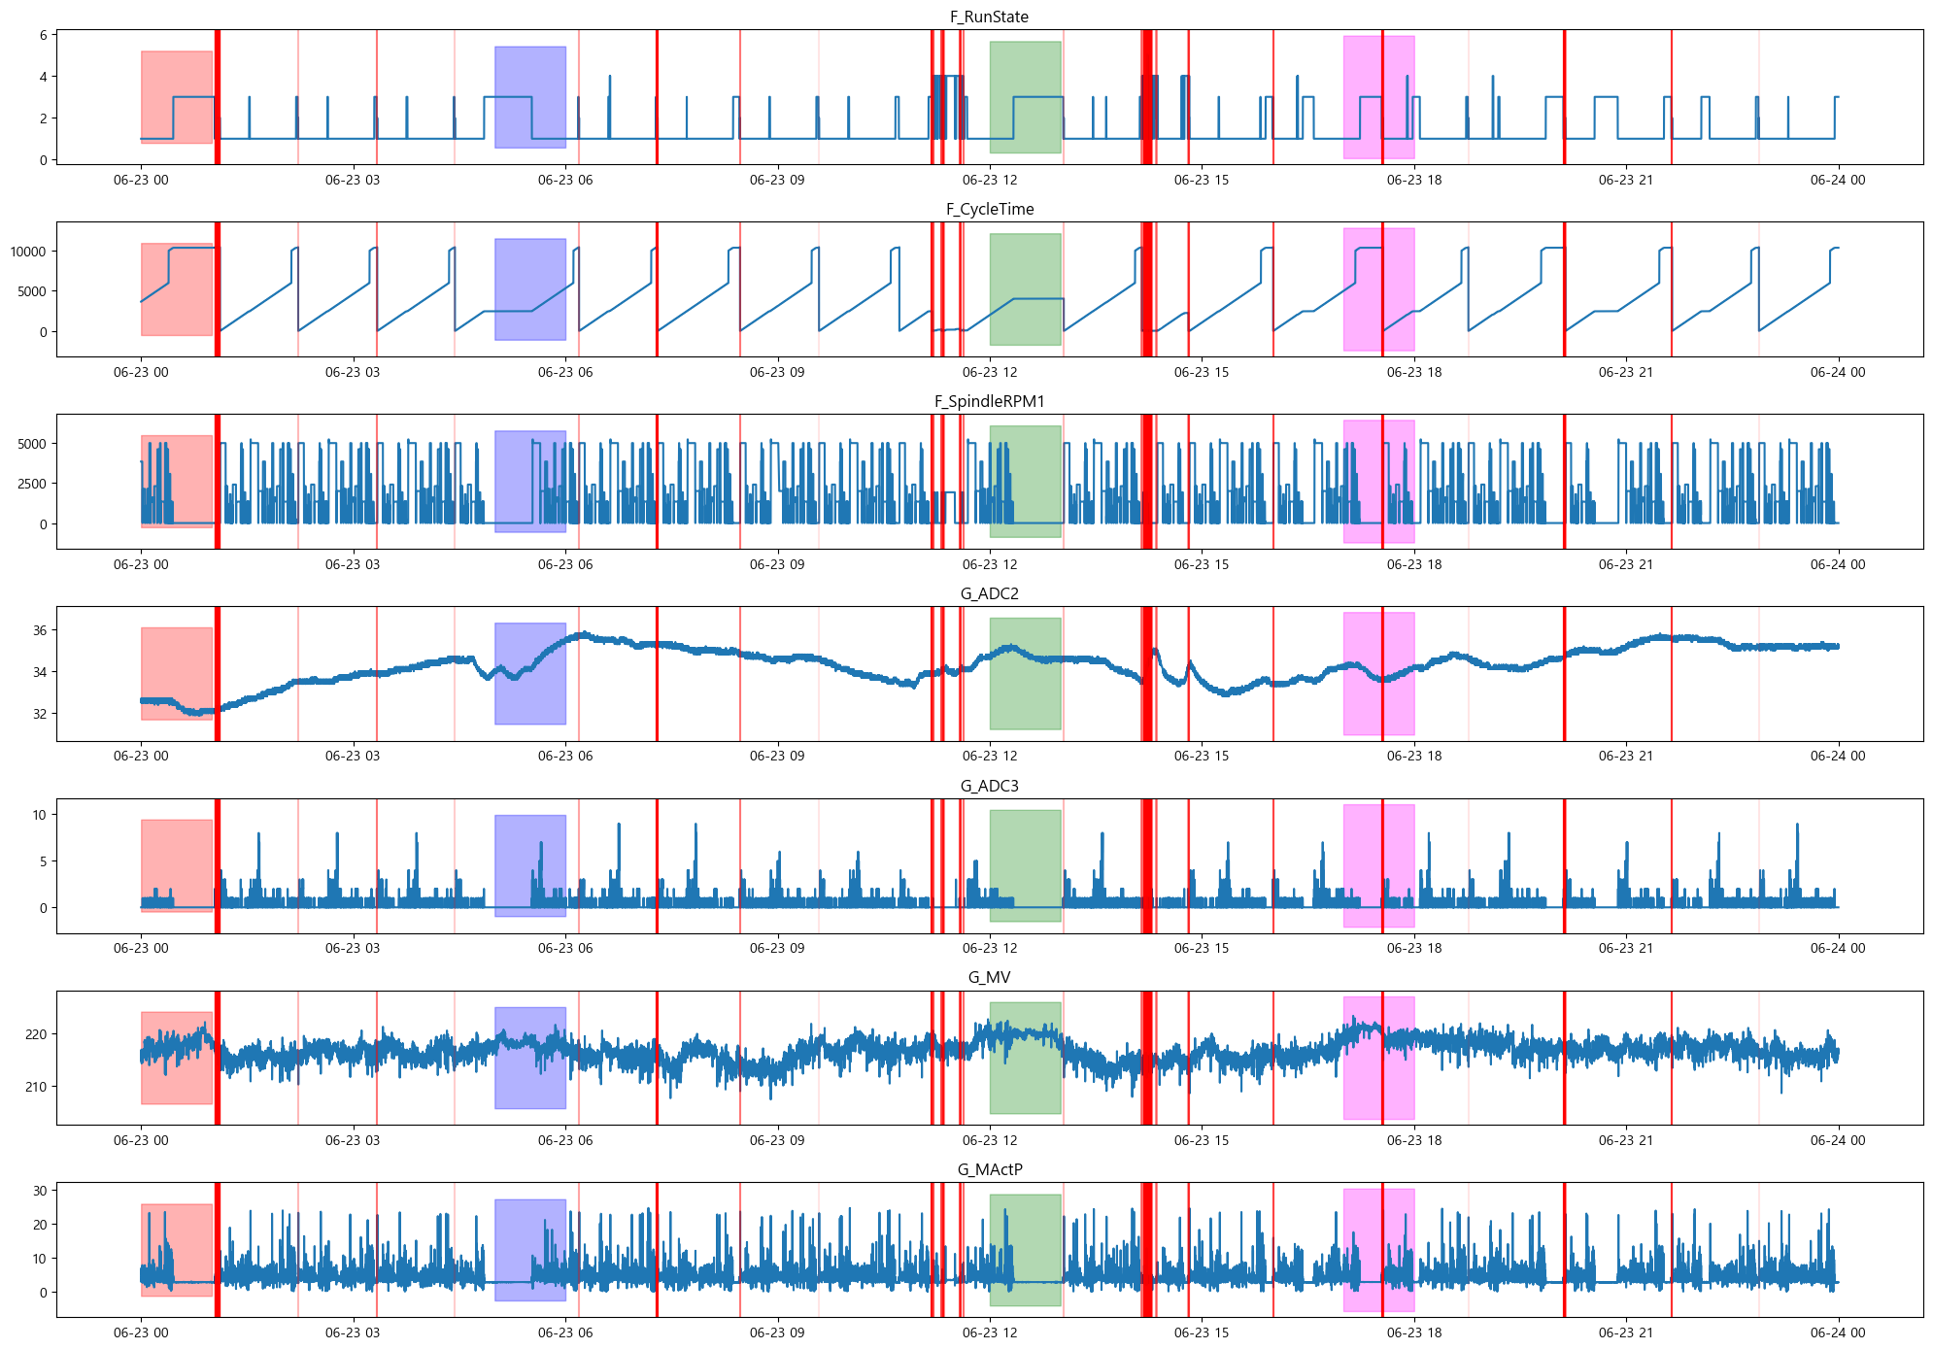
탐색적 데이터 분석(EDA)
seok830621
Index
Data
Goal Setting
EDA
Model
Evaluation
탐색적 데이터 분석(EDA)

Slide 8
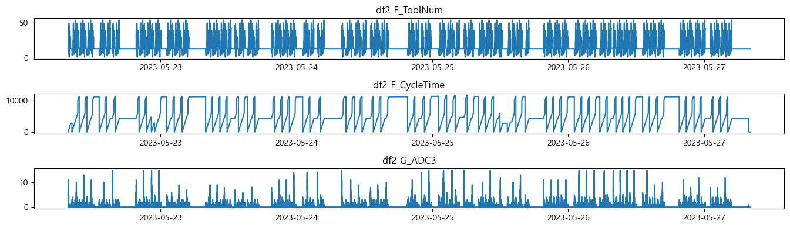
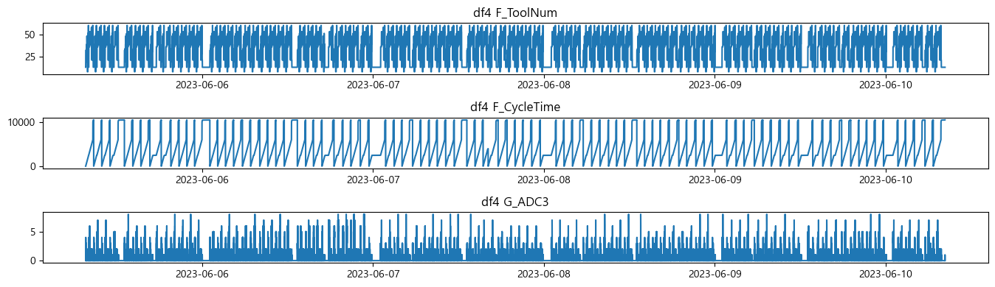
탐색적 데이터 분석(EDA)
seok830621
5월 3 ~ 4주차의 제품과
6월 첫째 주 이후의 제품이 다름
Index
Data
Goal Setting
EDA
Model
Evaluation
ToolNum 사용량 순위
5월3주 | 5월4주 | 6월2주 | 6월3주
16 | 42 | 21 | 21
42 | 16 | 60 | 60
13 | 13 | 13 | 13
40 | 40 | 40 | 40
G_ADC3의 평균
5월3주 | 5월4주 | 6월2주 | 6월3주
0.123 | 0.170 | 0.284 | 0.270

Slide 9
탐색적 데이터 분석(EDA)
seok830621
Index
Data
Goal Setting
EDA
Model
Evaluation

Slide 10
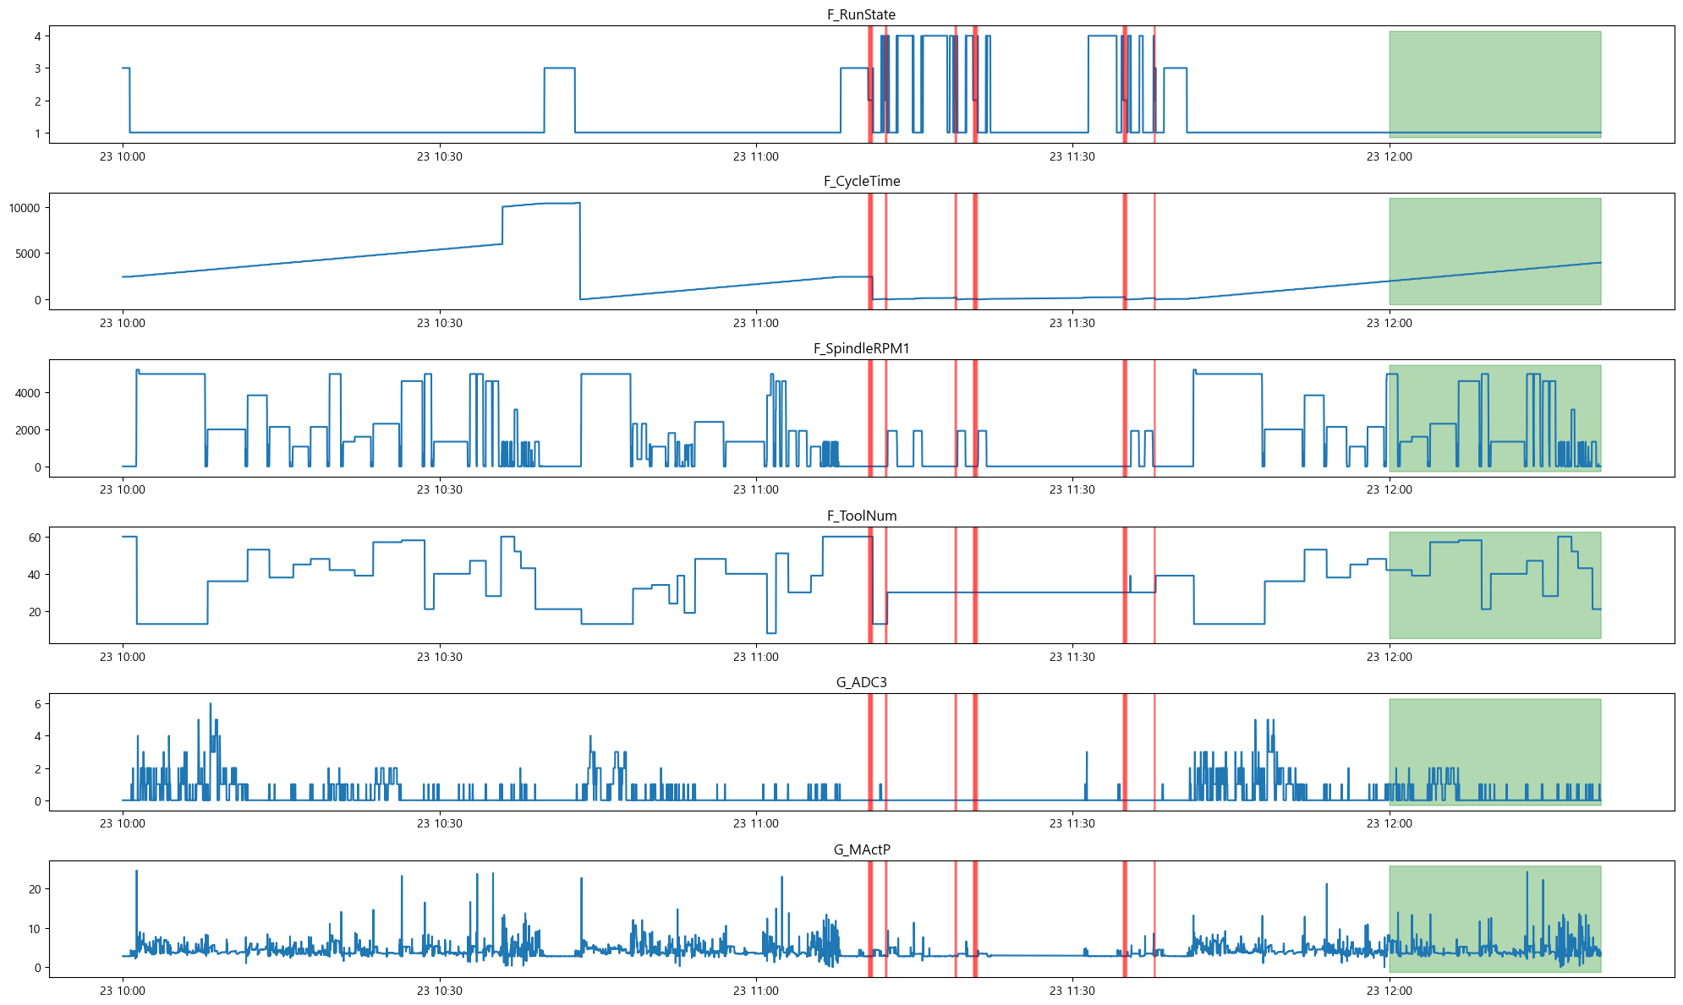
탐색적 데이터 분석(EDA)
seok830621
Index
Data
Goal Setting
EDA
Model
Evaluation

Slide 11
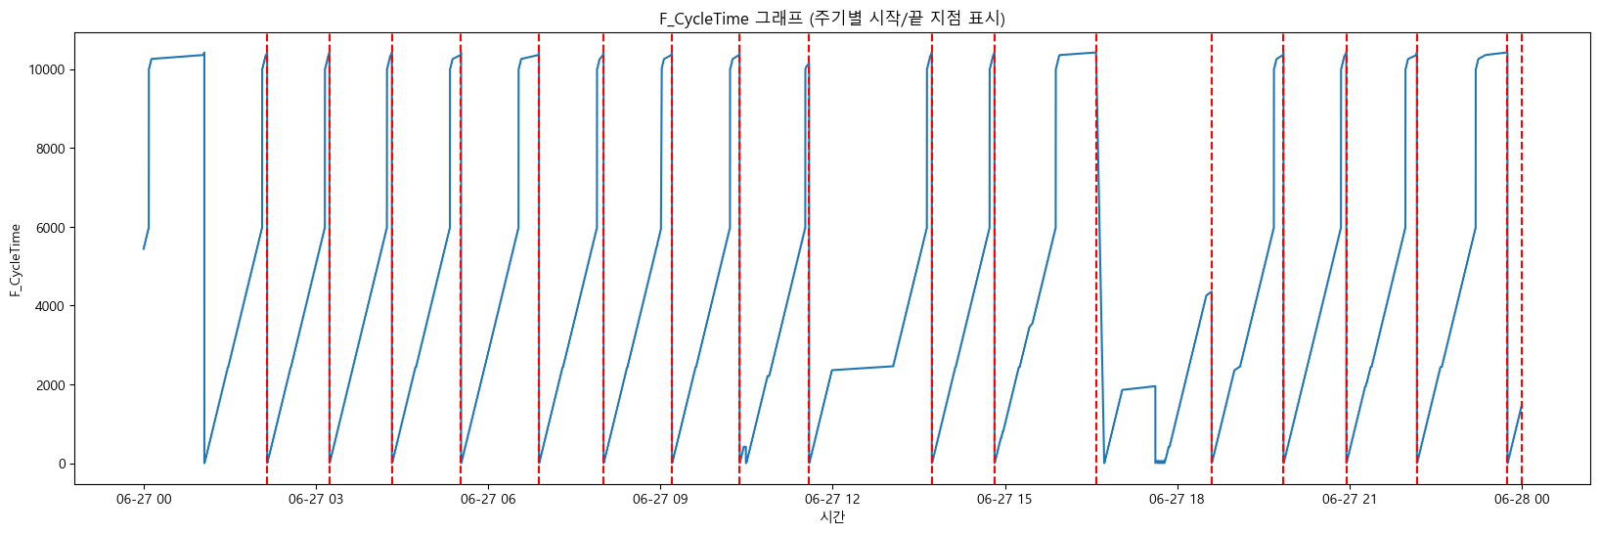
탐색적 데이터 분석(EDA)
seok830621
Index
Data
Goal Setting
EDA
Model
Evaluation
364개의 사이클로 라벨링

Slide 12
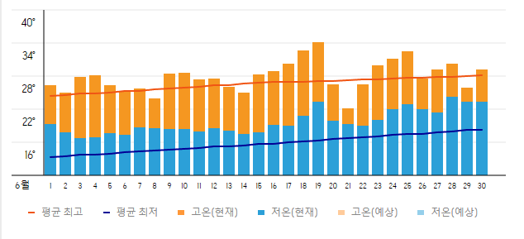
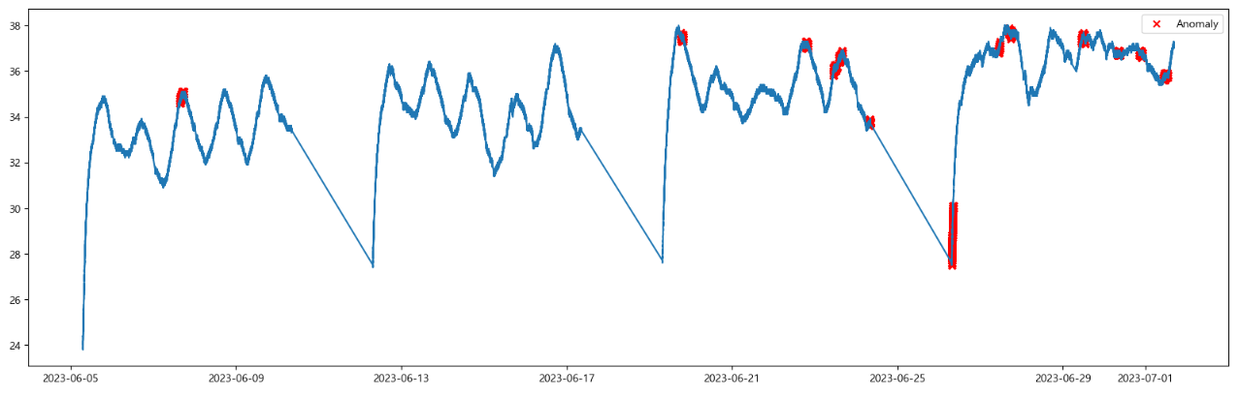
탐색적 데이터 분석(EDA)
seok830621
6월 창원 기온
Index
Data
Goal Setting
EDA
Model
Evaluation
기계 온도

Slide 13
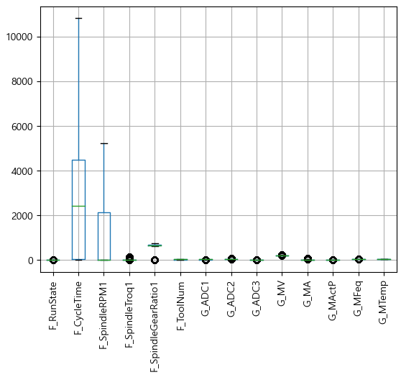
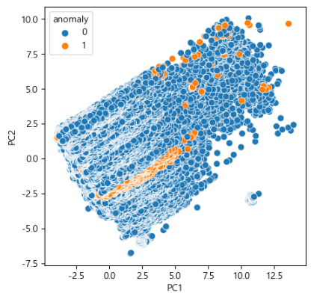
MODEL - PCA
seok830621
Index
Data
Goal Setting
EDA
Model
Evaluation
PCA
MODEL

Slide 14
MODEL - PCA
seok830621
Index
Data
Goal Setting
EDA
Model
Evaluation
데이터가 너무 많음
2. 시각적인 클러스터링 불가능

Slide 15
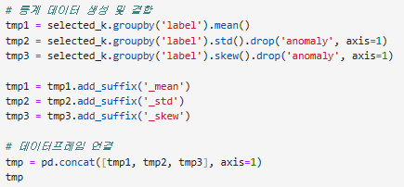
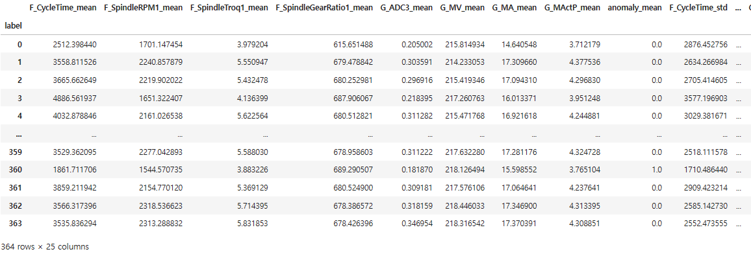
MODEL
seok830621
364개의 라벨을
평균, 표준편차, 왜도
데이터로 groupby
Index
Data
Goal Setting
EDA
Model
Evaluation

Slide 16
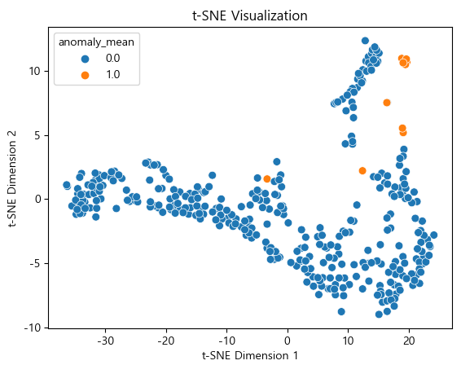
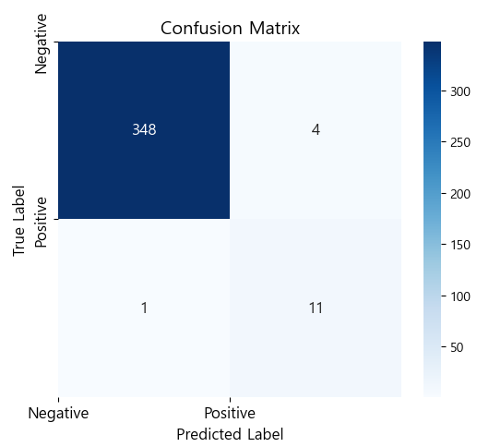
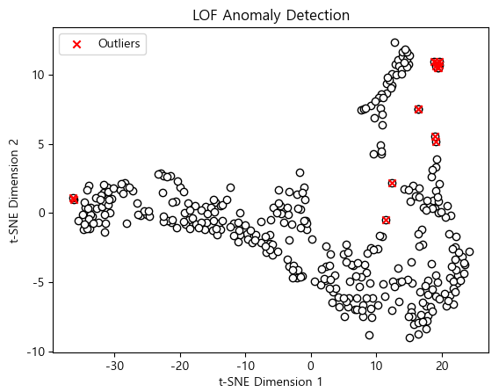
MODEL – t-SNE, LOF
seok830621
Index
Data
Goal Setting
EDA
Model
Evaluation

Slide 17
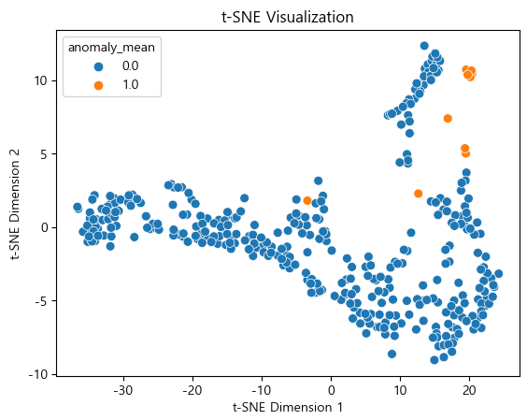
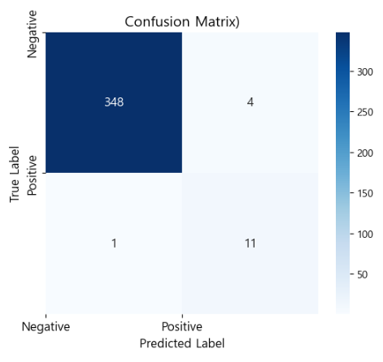
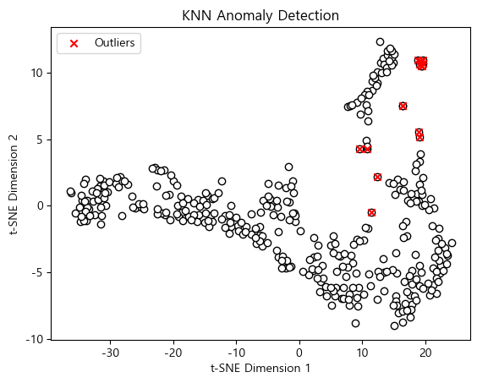
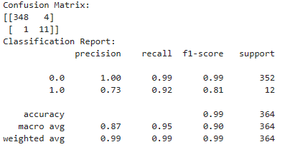
MODEL – t-SNE, KNN
seok830621
Index
Data
Goal Setting
EDA
Model
Evaluation

Slide 18
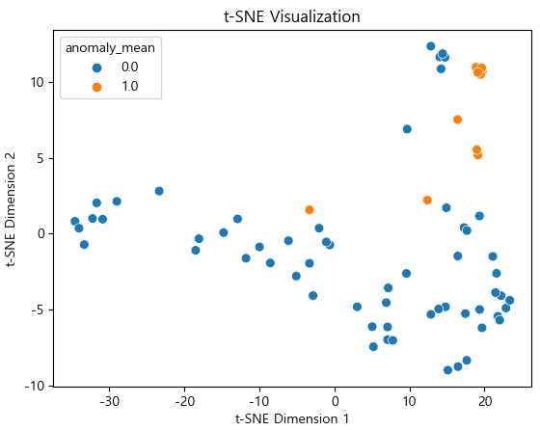

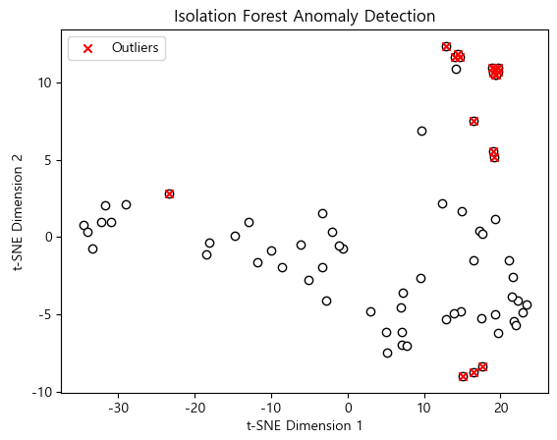
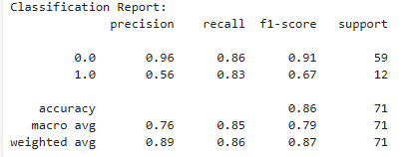
MODEL – t-SNE, Isolation
seok830621
Index
Data
Goal Setting
EDA
Model
Evaluation

Slide 19
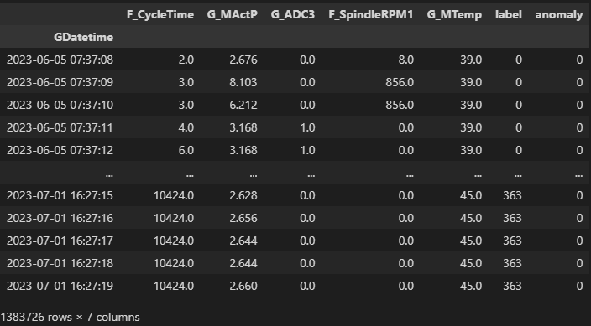
MODEL
seok830621
Index
Data
Goal Setting
EDA
Model
Evaluation

Slide 20
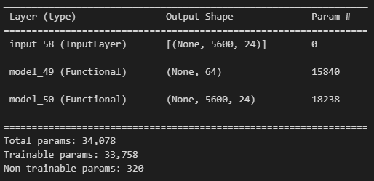
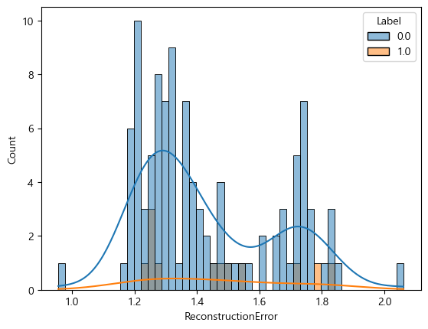
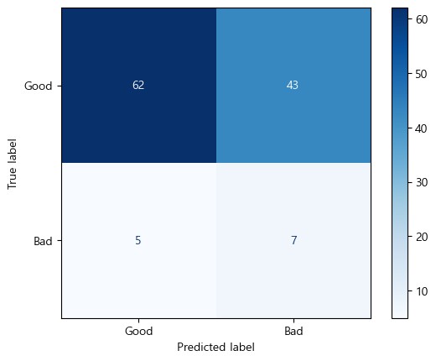
MODEL - AutoEncoder
seok830621
Index
Data
Goal Setting
EDA
Model
Evaluation

Slide 21
결론 및 기대효과
거리/밀도 기반 이상탐지 모델(KNN/LOF)을 이용해
비정상 사이클을 자동으로
찾아내고 기록하는
체킹 모델을 성공적으로 생성
seok830621
프로젝트평가
Index
Data
Goal Setting
EDA
Model
Evaluation
프로젝트
결론
기대효과
자동으로 이상 사이클을
분류하고 기록함으로써,
차후 예지보전 모델 생성에
기반을 마련
결론 및 기대효과
미래전망
문제 상황에 대한 사이클을
정확히 기록한다면,
더 효과적인 예지보전 모델을 만들 수 있을 것으로 기대

Slide 22
결론 및 기대효과
거리/밀도 기반 이상탐지 모델(KNN/LOF)을 이용해
비정상 사이클을 자동으로
찾아내고 기록하는
체킹 모델을 성공적으로 생성
seok830621
프로젝트평가
Index
Data
Goal Setting
EDA
Model
Evaluation
프로젝트
결론
기대효과
자동으로 이상 사이클을
분류하고 기록함으로써,
차후 예지보전 모델 생성에
기반을 마련
미래전망
문제 상황에 대한 사이클을
정확히 기록한다면,
더 효과적인 예지보전 모델을 만들 수 있을 것으로 기대

Slide 23
결론 및 기대효과
seok830621
Index
Data
Goal Setting
EDA
Model
Evaluation
Ending
Data Preprocessing
BAEK Jong-Hwan
KIM Seung-Gi
PARK Sang-Jae
EDA
BAEK Jong-Hwan
KIM Seung-Gi
PARK Sang-Jae
Modeling
BAEK Jong-Hwan
PARK Sang-Jae
PPT
BAEK Jong-Hwan
PARK Sang-Jae
KIM Seung-Gi
Presenter
KIM Seung-Gi
감사합니다.
No Q&A
Enjoy your life sincerely,
.

